Slide 1

6. RAZRED, 36. TEDEN
DRAGI UČENEC, DRAGA UČENKA!
DANES BOŠ SPOZNAL, KAJ JE TO ABSOLUTNA GLASBA, PRED OBRAVNAVO SNOVI, PA MALCE VSTANI, SE MOČNO PRETEGNI IN ZAPOJ:

Slide 2


Tokrat je glasba že vključena. Z miško pojdi na zeleno polje in spodaj poišči drsnik!

Slide 3
ABSOLUTNA GLASBA
KAJ JE PROGRAMSKA GLASBA SEDAJ ŽE VEŠ, NJENO NASPROTJE PA JE ABSOLUTNA GLASBA.

Slide 4

KAJ JE ABSOLUTNA GLASBA?
SPODNJI ODSTAVEK PREPIŠI V ZVEZEK!
ABSOLUTNA GLASBA je glasba, pri kateri ne poznamo vsebine, ampak nas naslovi popeljejo v hitrost izvajanja(Allegro = hitro, Vivace = živahno,…) , ali pa glasbene oblike(Simfonija, Sonata, Koncert,…). .
V nadaljevanju poslušaj nekaj primerov!

Slide 5

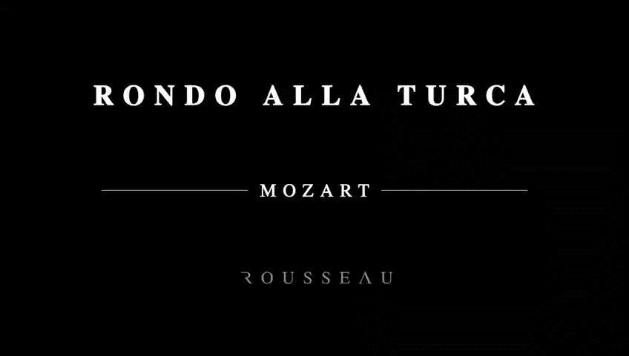
Prvi zvočni primer:
Wolfgang Amadeus Mozart: RONDO ALLA TURCA ( prevod: RONDO Turški marš)
PREPIŠI V ZVEZEK:
Naslov rondo nam pove, da je to glasbena oblika pri kateri se nekatere melodije znova in znova ponavljajo – krožijo okoli nas kot v krožišču. Praviloma se ponavlja prva glavna melodija. Glavni melodiji v glasbi rečemo tema.

Slide 6
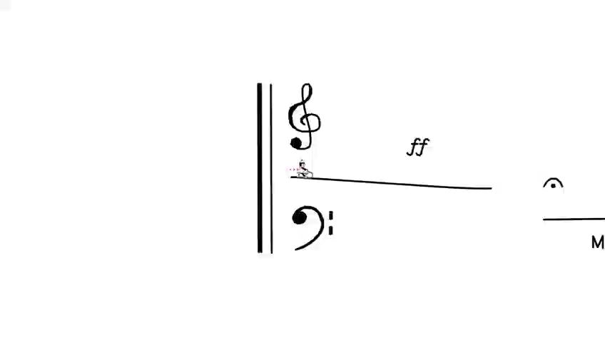
2. Zvočni primer:
Ludwig van Beethoven: 5. simfonija, 1. stavek
PREPIŠI V ZVEZEK:
SIMFONIJA je glasbena oblika, ki jo izvaja simfonični orkester. Ima praviloma 4 stavke, stavki pa imajo predpisane glasbene oblike. Primer: prvi stavek ima SONATNO OBLIKO.
Kaj več o tej obliki pa prihodnjič!

Slide 7

3. Zvočni primer:
Wofgang Amadeus Mozart: MENUET
PREPIŠI V ZVEZEK:
MENUET je srednje hiter plesni stavek francoskega izvora v tridelnem taktovskem načinu in v tridelni obliki (menuet-trio-menuet).

Slide 8


Nato reši še kviz, tako bom videla, ali si sodeloval/a!
https://forms.gle/1FwxnEMjvrrMYC1M9
Ali razumeš kaj je značilno za absolutno glasbo?
V kvizu vpiši odgovor, vendar ne boš dobil/a takoj povratne informacije! Tudi točke ne bo štelo. V kolikor bo tvoj odgovor napačen, ti bom povratno informacijo posredovala preko sporočil in ti dodatno pomagala pri razumevanju te snovi.

